Slide 1
Sistema Único de Validación y Envío de Información de los
Depósitos Garantizados
VARE - DEGA

Slide 2
Agenda
NORMAS TÉCNICAS PARA INFORMAR LOS DEPOSITOS GARANTIZADOS (NRSF-01)
Estructura de datos para remisión de la información
VARE
Requerimientos Técnicos
Diagrama de Proceso
DEMO
Plazo
Calendarización

Slide 3
Archivo de Datos | Descripción
anexo1.xml | Contiene información general de los depósitos garantizados y no garantizados.
anexo2.xml | Detalla cada una de los rubros que conforman los diferentes tipos de depósitos no garantizados por ley.
anexo3.xml | Detalla información de los depósitos garantizados según el tipo de persona, tipo de depósito y el monto del mismo.
anexo4.xml | Presenta información de los depósitos garantizados por montos.
anexo5.xml | Presenta información de los depósitos a plazo clasificados por días de vencimiento.
anexo6.xml | Presenta un informe de concentración de depósitos por cliente y determinarse los 100 mayores depositantes.
anexo7.xml | Presenta estadísticas globales sobre los depositantes y sus cuentas
anexo8.xml | Detalla información de los depósitos en moneda extranjera y su equivalente en Dólares de los Estados Unidos de América
Notes:
Aclarar que los anexos 3 y 4 deben contener información para todos los depósitos: garantizados y no garantizados

Slide 4
anexo1.xml
No. | Nombre de la columna | Tipo | Longitud | Decimales | Descripción
1.1. | clase_deposito | XsInt | 1 |  | Clase del depósito de acuerdo a Tabla 1.
1.2. | tipo_cuenta | XsInt | 1 |  | Tipo de cuenta de depósitos de acuerdo a Tabla 2.
1.3. | monto_deposito | XsDecimal | 13 | 2 | Monto de los depósitos.
1.4. | cantidad_cuenta | XsInt | 8 |  | Número de cuentas.
1.5. | cantidad_depositante | XsInt | 7 |  | Número de personas que son depositantes.
Tabla 1
Tabla 2
Código | Descripción
1 | Garantizados
2 | No garantizados
Código | Descripción
1 | Cuentas corrientes
2 | Cuentas de Ahorro
3 | Depósitos a Plazo
4 | Varios
5 | Total

Slide 5
anexo1.xml

Slide 6
anexo2.xml
No. | Nombre de la columna | Tipo | Longitud | Decimales | Descripción
2.1. | tipo_cuenta | XsInt | 1 |  | Tipo de cuenta de depósitos de acuerdo a Tabla 2.
2.2. | tipo_deposito | XsInt | 1 |  | Tipo de depósito de acuerdo a Tabla 3
2.3. | monto_deposito | XsDecimal | 13 | 2 | Monto de los depósitos.
2.4. | cantidad_cuenta | XsInt | 8 |  | Número de cuentas.
2.5. | cantidad_depositante | XsInt | 7 |  | Número de personas que son depositantes.
Código | Descripción
1 | De otros bancos
2 | Sociedades del mismo conglomerado o grupo
3 | Relacionados
4 | Patrimonios administrados por terceros
5 | Personas a quienes se les haya demostrado judicialmente relacionadas con el lavado de dinero y otros activos o con financiamiento al terrorismo.

Slide 7
anexo3.xml
No. | Nombre de la columna | Tipo | Longitud | Decimales | Descripción
3.1. | tipo_cuenta | XsInt | 1 |  | Tipo de cuenta de depósitos de acuerdo a Tabla 2.
3.2. | codigo_monto_deposito | XsInt | 2 |  | Código del monto de los depósitos de acuerdo a Tabla 4
3.2. | tipo_persona | XsInt | 1 |  | Tipo de persona de acuerdo a Tabla 5.
3.4. | cantidad_cuenta | XsInt | 8 |  | Número de cuentas
3.5. | saldo_deposito | XsDecimal | 13 | 2 | Saldo de los depósitos.
Tabla 4
Tabla 5
Código | Descripción
1 | 0.00 a 1,000.00
2 | 1,000.01 a 5,000.00
3 | 5,000.01 a Límite de Garantía
4 | Límite de Garantía a 50,000.00
5 | 50,000.01 a 75,000.00
6 | 75,000.01 a 100,000.00
7 | 100,000.01 a 500,000.00
8 | 500,000.01 a 1,000,000.00
9 | Más de 1 millón
10 | Total
Código | Descripción
1 | Natural
2 | Jurídica
3 | Jurídica pública

Slide 8
Anexo 4.xml
No. | Nombre de la columna | Tipo | Longitud | Decimales | Descripción
4.1. | codigo_monto_deposito | XsInt | 2 |  | Código del monto de los depósitos de acuerdo a Tabla 4
4.2. | cantidad_depositante | XsInt | 7 |  | Número de personas que son depositantes.
4.3 | cantidad_cuenta | XsInt | 8 |  | Número de cuentas
4.4. | saldo_deposito | XsDecimal | 13 | 2 | Valor captado de depósito

Slide 9
anexo5.xml
No. | Nombre de la columna | Tipo | Longitud | Decimales | Descripción
5.1. | codigo_dias_vencimiento | XsInt | 1 |  | Código de número días faltantes para el vencimiento de acuerdo a Tabla 6
5.2 | saldo_deposito_vencimiento | XsDecimal | 13 | 2 | Saldo de depósito al vencimiento
5.3. | cantidad_cuenta | XsInt | 8 |  | Número de cuentas
5.4. | cantidad_depositante | XsInt | 7 |  | Número de personas que son depositantes.
Tabla 6
Código | Descripción
1 | 0 a 30
2 | 31 a 60
3 | 61 a 90
4 | 91 a 180
5 | 181 a 360
6 | Más de 360 días
7 | Total

Slide 10
Anexo 6.xml
No. | Nombre de la columna | Tipo | Longitud | Decimales | Descripción
6.1. | numero_correlativo | XsInt | 3 |  | Número correlativo
6.2 | tipo_persona | XsInt | 1 |  | Tipo de persona de acuerdo a Tabla 5.
6.3. | saldo_acumulado | XsDecimal | 13 | 2 | Saldo acumulado del cliente
6.4. | cantidad_cuenta | XsInt | 8 |  | Número de cuentas que posee el cliente
6.5. | relacion_banco | XsInt | 1 |  | Tipo de relación de cliente con el banco de acuerdo a Tabla 7
Tabla 7
Código | Descripción
1 | Relacionado
2 | No relacionado

Slide 11
anexo7.xml
No. | Nombre de la columna | Tipo | Longitud | Decimales | Descripción
7.1. | saldo_total_depositos | XsDecimal | 13 | 2 | Saldo total de depósitos
7.2 | saldo_depositos_ahorro | XsDecimal | 13 | 2 | Saldo depósitos de ahorro
7.3. | saldo_depositos_corriente | XsDecimal | 13 | 2 | Saldo depósitos corriente
7.4. | saldo_depositos_plazos | XsDecimal | 13 | 2 | Saldo depósitos a plazo
7.5. | cantidad_total_clientes | XsInt | 8 |  | Cantidad total de clientes
7.6. | cantidad_total_cuentas | XsInt | 8 |  | Cantidad total de cuentas
7.7. | cantidad_cuentas_ahorro | XsInt | 8 |  | Cantidad de cuentas de ahorro
7.8. | cantidad_cuentas_corriente | XsInt | 8 |  | Cantidad de cuentas corriente
7.9. | cantidad_cuentas_plazo | XsInt | 8 |  | Cantidad de cuentas a plazo
7.10. | cantidad_personas_naturales | XsInt | 8 |  | Cantidad de personas naturales
7.11. | cantidad_personas_juridicas | XsInt | 8 |  | Cantidad de personas jurídicas
7.12. | cantidad_personas_juridicas_publicas | XsInt | 8 |  | Cantidad de personas jurídicas públicas
7.13. | cantidad_personas_juridicas_privadas | XsInt | 8 |  | Cantidad de personas jurídicas privadas

Slide 12
Anexo 8.xml
No. | Nombre de la columna | Tipo | Longitud | Decimales | Descripción
8.1. | codigo_moneda_extranjera | XsString | 3 |  | Código moneda extranjera de acuerdo a Tabla 8
8.2. | saldo_moneda_extranjera | XsDecimal | 12 | 2 | Saldo de depósitos en moneda extranjera
8.3. | saldo_dolar | XsDecimal | 12 | 2 | Saldo de depósitos expresados en Dólares de los Estados Unidos de América.
En caso que no tengan depósitos en moneda extranjera, se ha de agregar un registro con el total en dólares y el mismo saldo en ambas columnas.

Slide 13
VARE
Objetivo
Brinda una solución basada en tecnología Web, la cual esta orientada a la centralización de los servicios de validación y envío de la información remitida por las Instituciones Supervisadas, utilizando estándares y buenas prácticas para la implementación de la seguridad y confiabilidad de la información.
Beneficios
  Las instituciones supervisadas cuentan con una herramienta única para la validación y envío de su información.
  Facilidad y Agilización en el proceso de envío de la información.
  La actualización automática de nuevas versiones de los sistemas validadores.

Slide 14
    XML: Es un lenguaje estándar que permite representar e intercambiar información estructurada de una forma segura, confiable y sencilla entre diferentes plataformas.
    XSD: Es un archivo utilizado para describir la estructura y las restricciones de los contenidos de los documentos XML.
Archivo de Datos | Archivo de definición de Estructura
anexo1.xml | ssf_dega_anexo1.xsd
anexo2.xml | ssf_dega_anexo2.xsd
anexo3.xml | ssf_dega_anexo3.xsd
anexo4.xml | ssf_dega_anexo4.xsd
anexo5.xml | ssf_dega_anexo5.xsd
anexo6.xml | ssf_dega_anexo6.xsd
anexo7.xml | ssf_dega_anexo7.xsd
anexo8.xml | ssf_dega_anexo8.xsd

Slide 15
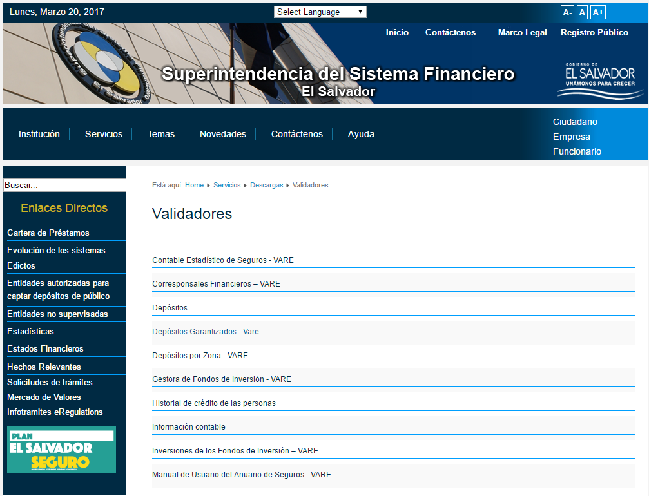
Estructura del nodo raíz de los archivos XML.
  El espacio de nombres principal debe ser: “http://validador.ssf.gob.sv/dega/<<nombre del archivo>>“
  El nombre del nodo debe ser “dega”

Slide 16


  Navegadores:
    :: Firefox
    :: Google Chrome

Slide 17

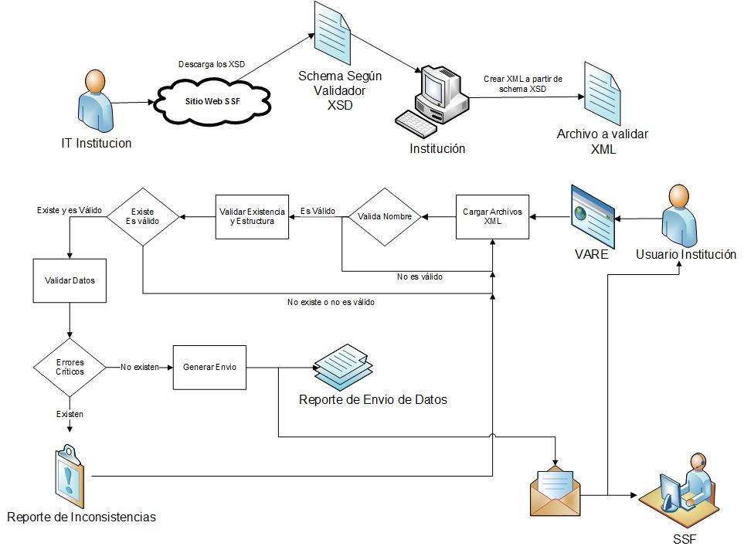

Slide 18


Slide 19
Remisión Información a SSF e IGD
De acuerdo al Art. 4 de la NRSF-01, la información se deberá remitir en un solo envío al Instituto y a la Superintendencia, en los primeros diez días hábiles de cada mes.
La información deberá ser referida al último día del mes anterior.
Se deberán utilizar los formatos e indicaciones establecidos por la Superintendencia. (Art.7 NRSF-01)

Slide 20
Calendarización
Recepción de la Información
  Envíos con referencia al último día de los meses de enero, febrero y marzo de 2017, deberán continuar realizándolos de conformidad a lo establecido en las NPB4-22.
  Primer envío a través del VARE: información con referencia al último día del mes de abril/2017. (NRSF-01)
  https://servicios.ssf.gob.sv/vare
Disponibilidad para las pruebas
  Sistema validador estará disponible durante el período del 01-30 de abril/2017.
  https://varepruebas.ssf.gob.sv
Información Requerida
  Nombre completo
  Cargo
  Correo electrónico Institucional
  Teléfono
  Validador

Slide 21

Contactos
  Antonia Maria Caballero de Simán
  Jefe de Resolución Bancaria
  acaballero@igd.gob.sv
  Karla Zelaya
  Jefe de Central de Información
  kzelaya@ssf.gob.sv

Slide 22


Preguntas

